Slide 1
Катаева Ольга Юрьевна
МКОУ ГО Заречный СОШ № 7
с углублённым изучением музыки и изобразительного искусства

Slide 2
ОРКСЭ:
Урок для родителей.
Знакомство
с модулями курса ОРКСЭ,
спецификой работы с информацией (текстом,
иллюстрацией),
особенностями домашнего задания (творческая
проектная деятельность, ИКТ и др.)
Презентация учебника «Я в мире людей»

Slide 3
Цель: создать условия для выбора родителями модуля ОРКСЭ
провести входную диагностику (по теме «ОРКСЭ»),
рассказать о возрастных особенностях младшего подростка
сформировать первичное представление о курсе ОРКСЭ
показать воспитательные возможности данного курса
познакомить с модулями курса
познакомить со спецификой уроков в рамках предмета (работа с информацией: текстом и иллюстрацией)
рассказать об особенностях домашнего задания (проектная технология)
познакомить с учебником «Я в мире людей» и программой предмета «Основы духовно-нравственной культуры России»
дать список литературы по теме «Духовно-нравственное воспитание»
формировать представление об уровне профессиональной подготовки учителя

Slide 4
Планируемый результат:
актуализация представлений о данном курсе и программе ДНР
понимание возрастных особенностей младших подростков
осознание необходимости введения курса ОРКСЭ для воспитания младшего подростка
первичное представление о модулях
выбор модуля
понимание специфики уроков
понимание специфики домашних заданий
осознание необходимости помогать ребёнку
представление об учебнике «Я в мире людей» и программе «Основы духовно-нравственной культуры России»
ориентация в научной, методической, художественной литературе по теме «Духовно-нравственное воспитание»
представление о профессиональной подготовке учителя

Slide 5
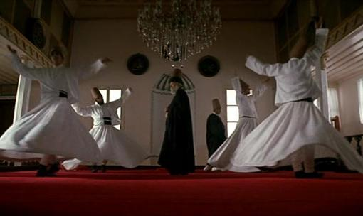
Что объединяет
следующие сайды?

Slide 6
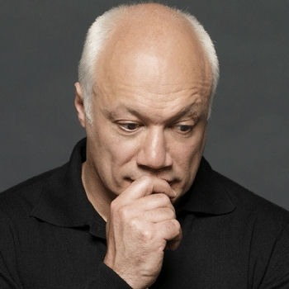
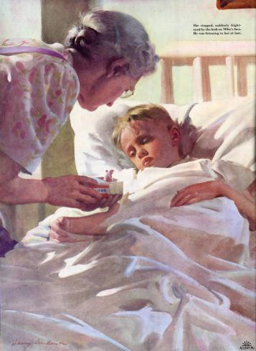

Slide 7
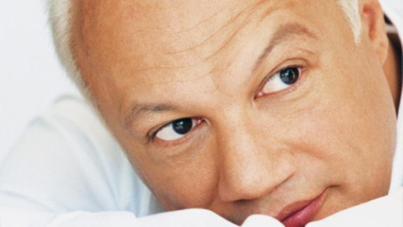

Slide 8
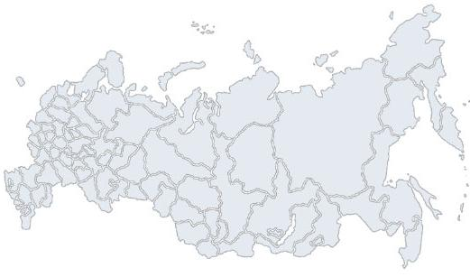
Для устойчивого и стабильного развития многоконфессиональной России необходимо сохранять межрелигиозный мир. В противном случае наша страна окажется на грани катастрофы.

Slide 9
Стадии развития человека по Эрику Эриксону 4 стадия от 6-11 лет Трудолюбие - неполноценность
Наиболее важные умения ,которые сопровождают социализацию – кооперация и взаимозависимость и здоровое чувство соревнования
Развивается чувство трудолюбия и достижения, подтверждается чувство «Я» и чувство личностной силы
Когда ребенок чувствует себя компетентным, он может быть трудолюбивым и создавать для себя место в этом мире

Slide 10
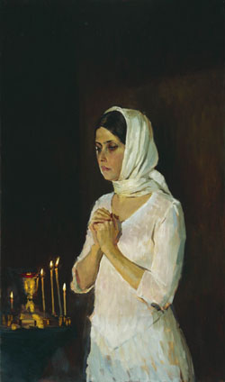
Модуль:
основы мировых религиозных культур
Рели́гия — особая форма осознания мира, обусловленная верой в сверхъестественное, включающая в себя свод моральных норм и типов поведения, обрядов, культовых действий и объединение людей в организации (церковь, религиозную общину)

Slide 11
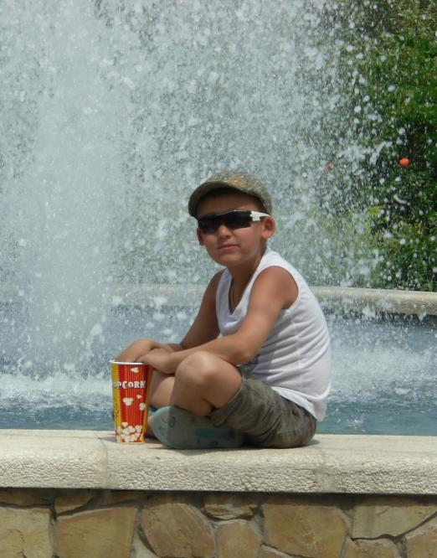
Что Вы можете сказать об этом мальчике ?

Slide 12
Исла́м (араб. إسلام‎ — монотеистическая мировая религия. Слово «ислам» переводится как «покорность», «подчинение» (законам Аллаха).
Модуль: основы исламской культуры
В шариатской терминологии ислам — это полное, абсолютное единобожие, подчинение Аллаху, его приказам и запретам, отстранение от многобожия. Приверженцев ислама называют мусульманами.

Slide 13
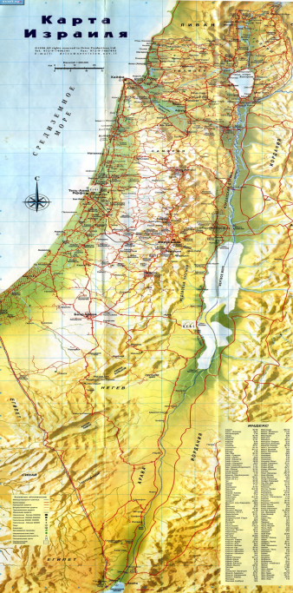
Модуль: основы иудейской культуры
Иудаи́зм, иуде́йство (др.-греч. Ἰουδαϊσμός), «иудейская религия» (от названия колена Иуды, давшее название Иудейскому царству, а затем, начиная с эпохи Второго Храма, стало общим названием еврейского народа — ивр. יהודה‎) — религиозное, национальное и этическое мировоззрение еврейского народа, самая древняя из трёх основных монотеистических религий человечества.

Slide 14
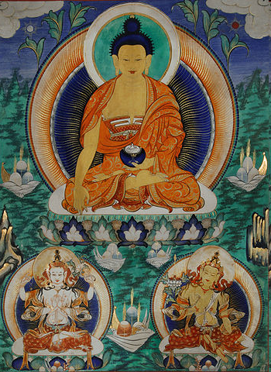
Модуль: основы буддийской культуры
Буддизм-учение о человеке, который обрел абсолютную мудрость без какого- либо Божественного Откровения, путем собственного размышления.

Slide 15
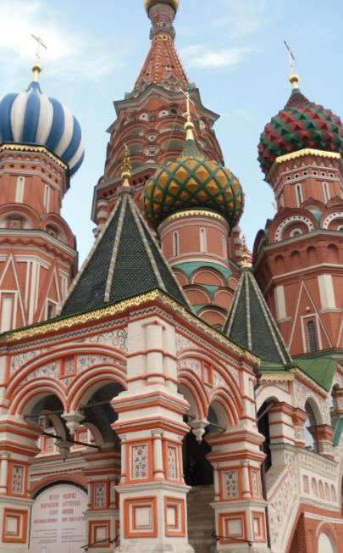
Домашнее задание:
Модуль: основы православной культуры
Подобрать изображения
православных храмов,
оформить в презентацию

Slide 16
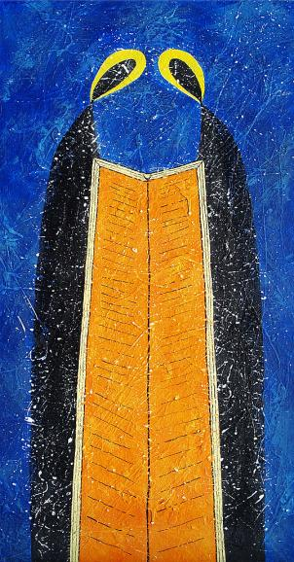
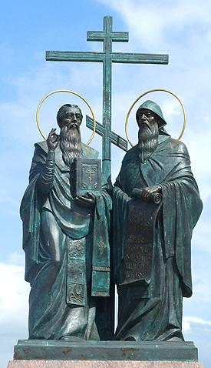
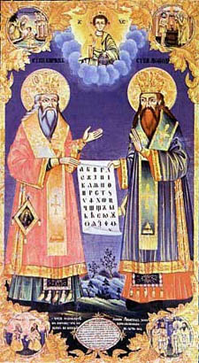
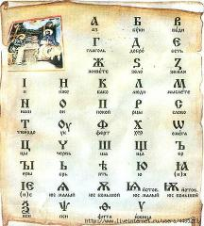
Православная культура:

Slide 17
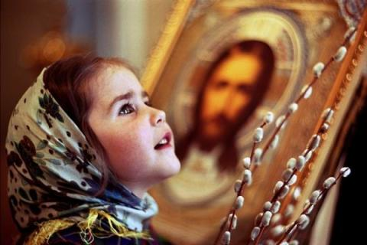
Работа с печатным текстом:
Что Вы знаете по этой теме?
Прочитайте текст и проставьте знаки: +, v, -, ?
Что Вы уже знали, что узнали нового,
с чем не согласны, у вас появились вопросы?
Домашнее задание:
ИКТ, творческий проект

Slide 18
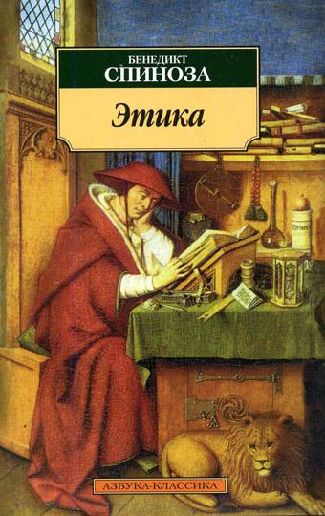
Этика -
Модуль: основы светской этики
это практическая философия, наука о морали и нравственности как специфических способах гармонизации отношений социальных субъектов в целях сохранения общественного целого как необходимого условия их жизнедеятельности и обеспечения общественного и личного блага.

Slide 19
Учебник:

Slide 20
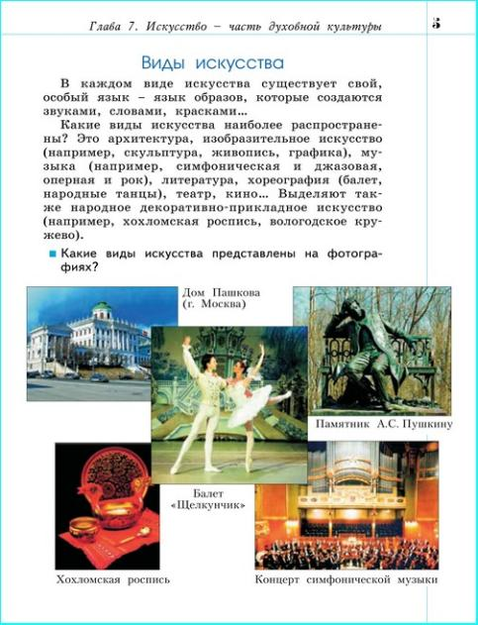
Что такое этика? Виды искусства:

Slide 21
Глава 6. Религия – часть культуры

Slide 22
Книжная полка (притча):

Slide 23
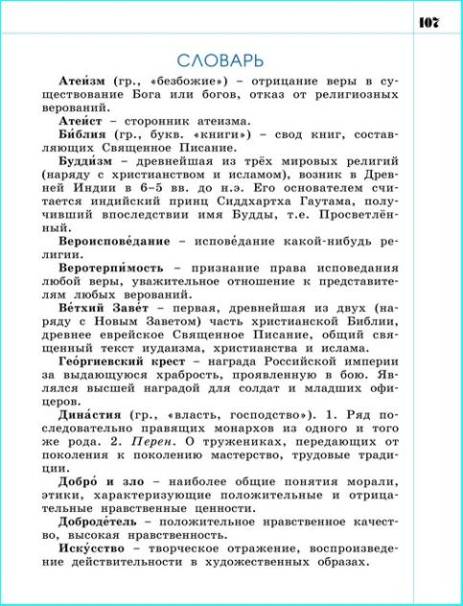
Словари:

